Slide 1


hihocoder.com
2017
November 12
Offer收割赛 #35
程序员通过编程找工作的平台

Slide 2
Offer收割赛 #35
有歧义的号码
枚举
最短游览路线
最短路
重复字符串匹配
模式匹配
缩写命名
二分图匹配

Slide 3
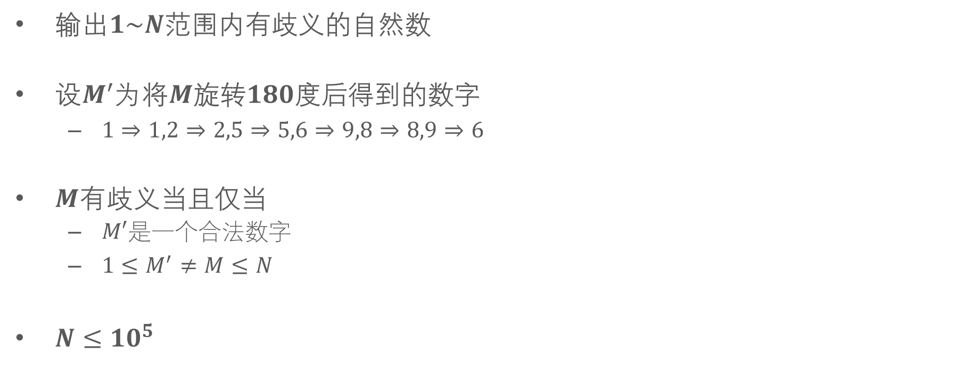
有歧义的号码
题目描述
输出$1\sim N$范围内有歧义的自然数
设$M^{′}$为将$M$旋转$180$度后得到的数字
$1⇒1,2⇒2,5⇒5,6⇒9,8⇒8,9⇒6$
$M$有歧义当且仅当
$M′$是一个合法数字
$1≤M^{′}≠M≤N$
$N≤10^{5}$

Slide 4

有歧义的号码
样例解释
$N=10$
$6→9$
$9→6$

Slide 5

有歧义的号码
基本思路
枚举
$M=1\sim N$
计算$M^{′}=M$
$k=M mod 10, M=M div 10, M^{′}=M^{′}∗10+k^{′}$
判断$M′$是否合法
$M′$是否合法
$M$模$10$是否为$0$
$1≤M^{′}≠M≤N$

Slide 6

最短游览路线
题目描述
一个$N$个点,$M$条边无自环的有向图
所有包含编号为$1$的圈中
边数最少是多少？
$N≤10^{4},M≤10^{5}$

Slide 7

最短游览路线
样例解释
$N=5,M=8$
$1→2,5→1,2→4,2→3,3→2,3→4,4→5$
$1→2→3→4→5→1$
$……$
$1→2→4→5→1$

Slide 8

最短游览路线
基本思路
包含$1$的环
存在边$j→1$
$1→…→j$的最短路为$k$
环的长度为$k+1$
深度优先搜索
$dfs\left(i,k\right)$，如果存在边$i→1$，则用$k+1$更新答案
剪枝1：不重复的经过点
剪枝2：当前路径长度$+1$超过最优值

Slide 9

最短游览路线
基本思路
宽度优先搜索
从$1$开始进行拓展
由于边的长度均为$1$，第一次拓展到时即为最短路
最短路径长度$\min\left(i\right)$
如果存在$i→1$，使用$\min\left(i\right)+1$更新答案
$O\left(N\right)$

Slide 10

重复字符串匹配
题目描述
对于给定的两个字符串$A,B$
寻找最小的$k$
$A^{′}$为将$A$复制$k$次的结果
$B$是$A′$的子串
$\left|A\right|,\left|B\right|≤{10}^{5}$

Slide 11

重复字符串匹配
样例解释
$hiho|hiho|hiho$
$hohihohi$
$hiho$
$coder$

Slide 12

重复字符串匹配
基本思路
匹配$A^{′}\left[i\right]\sim B\left[0\right]$
$i<|A|$
枚举
$i=0\sim \left(\left|A\right|−1\right)$
匹配$A^{′}\left[i\right],B\left[0\right]⇒A\left[\left(i+k\right) MOD \left|A\right|\right]=B$
第一次匹配成功的位置$i^{′}$
$Ans=\left( i^{′}+\left|A\right|−1\right) div \left|A\right|+1$

Slide 13

重复字符串匹配
优化思路
多次模式匹配
$i=0\sim \left(\left|A\right|−1\right)$
$A^{′}\left[i\right],B\left[0\right]⇒A\left[\left(i+k\right) MOD \left|A\right|\right]=B$
最远匹配到的位置 $⇒\left|A\right|+\left|B\right|−2$
复制$A$，直到$\left|A^{′}\right|≥\left|A\right|+\left|B\right|−2$
单次模式匹配
$A^{′},B←$ KMP
$Ans=\left( i^{′}+\left|A\right|−1\right) div \left|A\right|+1$

Slide 14

缩写命名
题目描述
$N$个单词$W_{1\sim N}$，一个目标单词$S$
能否从中选出$\left|S\right|$个单词
然后每个单次中选出一个字母
$从而$组成$S$
$N,\left|S\right|,\left|W_{i}\right|≤100$

Slide 15

缩写命名
题目描述
$S=hiho, \left[oh,i,hate,you\right]$
$\left[oh,i,hate,you\right]$
$S=hiho,\left[happy,input,output\right]$
$Not enough words$

Slide 16

缩写命名
基本思路
搜索
预处理每个字符对应的所有$W_{i}$
依次处理$\left|S\right|$的每一个字符
枚举该字符对应的$W_{i}$，标记为使用
递归回溯
指数级复杂度
$S=hiho, \left[oh,i,hate,you\right]$
$\left[oh,i,hate,you\right]$

Slide 17








缩写命名
优化思路
二分图匹配
选择尽可能多的边
不存在任何两条边共点
匈牙利算法
hihocoder.com/problemset/problem/1122
$$h$$
$$oh$$
$$i$$
$$i$$
$$h$$
$$hate$$
$$o$$
$$you$$

Slide 18
提问时间

